Slide 1
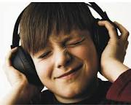
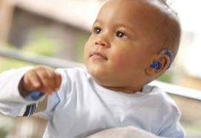

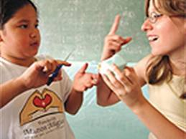
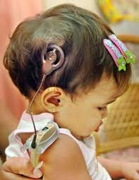

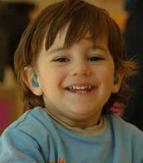
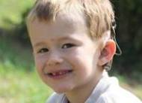
Entzumen urriko umeak

Slide 2
NOLA IDENTIFIKATU GORRERIA DUTEN UMEAK?
2 hilabete- ez da izutzen zarata gogorrak entzutzen dituenean
Zarata asko egiten du jolastean
Urte 1- ez du zezeltzen ezagunak diren soinuen aurrean
2 urte- begira ez badago, ez ditu aginduak ulertzen
3 urte- ez da gai 2 hitz baino gehiagoko esaldiak errepikatzeko
4 urte- gaizki hitzegiten du eta ez zaio ulertzen
Ohikoa da belarri infekzioak edukitzea

Slide 3

Etengabe, zer? hitza errepikatzen du
Deitzen zaionean ez du erantzuten
Gelako azalpenak jarraitzea kosta egiten zaio
Ez du ahotsaren intentsitatea kontrolatzen
Zaratak entzuten ditu, baina ez du erantzuten ingurumen soinuen aurrean
Isilean lan egiten duen bitartean, bere gorputzarekin zarata egiten du

